Slide 1
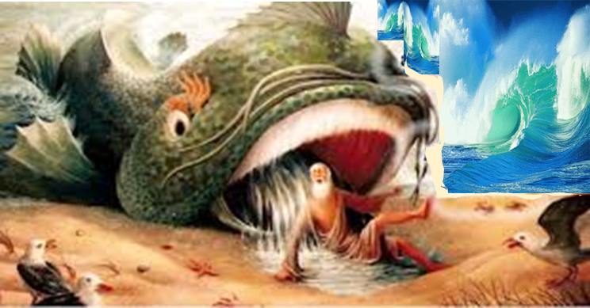
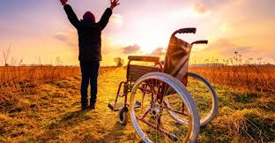
I MIRACOLI DEI VANGELI
12_ la mano secca

Slide 2
Introduzione
Personaggi
Gesù
I farsisei
Il disabile
La gente
La mano secca
Mc 3.1-6
Riepilogo (per meglio ricordare)
Conclusioni

Slide 3
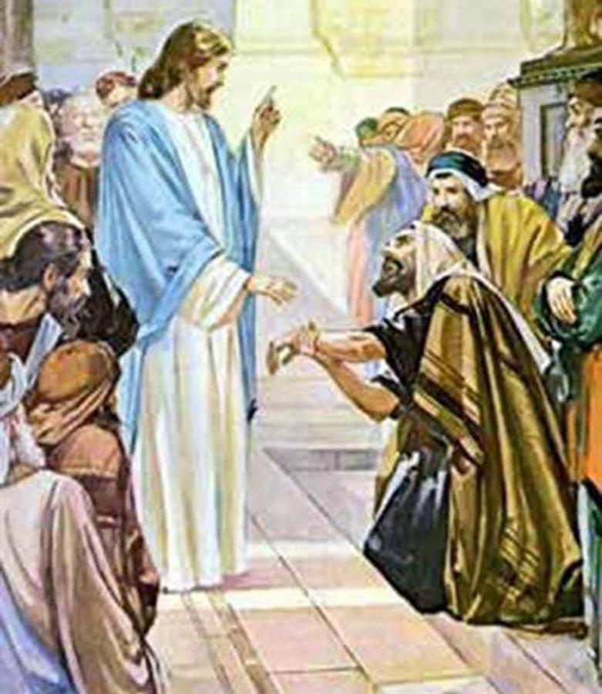
Introduzione
Gesù entra in una sinagoga e trova un uomo
che ha la mano paralizzata.
E’ di sabato e la Legge afferma che non si
devono fare lavori: Lui sa che i religiosi cercano
di trovare un appiglio per condannarlo e chiede apertamente a tutti «è lecito fare del bene in giorno di sabato, salvare una persona o uccderla? Sì o no?»
Che risponderemmo noi? –Certo che si! –Non è un lavoro per guadagnare soldi, la Legge proibisce solo il lavoro, non di aiutare il prossimo!!!
Siccome tutti tacciono per paura dei farisei, Gesù si indigna e compie il miracolo: a loro volta, i farisei si alleano con i politici per ucciderlo, avendo violato il sabato!!!

Slide 4
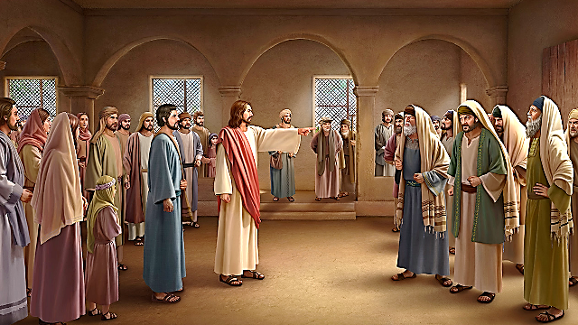
Personaggi
i farisei
i capi e i maestri della religione
i giudici della nazione
gli inventori di dogmi (vedi CR)
i nemici giurati di Cristo perché lo vedevano un concorrente
erano riveriti dal popolo che li temeva
Erano molto ipocriti, in quanto per loro vigeva il detto «fai quello che ti dico e non quello che mi vedi fare»
Gesù li umiliò sempre definendoli sepolcri imbiancati, vipere e ipocriti→Mat 23.27 (ecc)

Slide 5
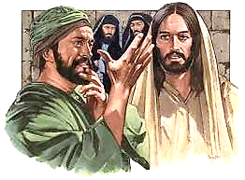
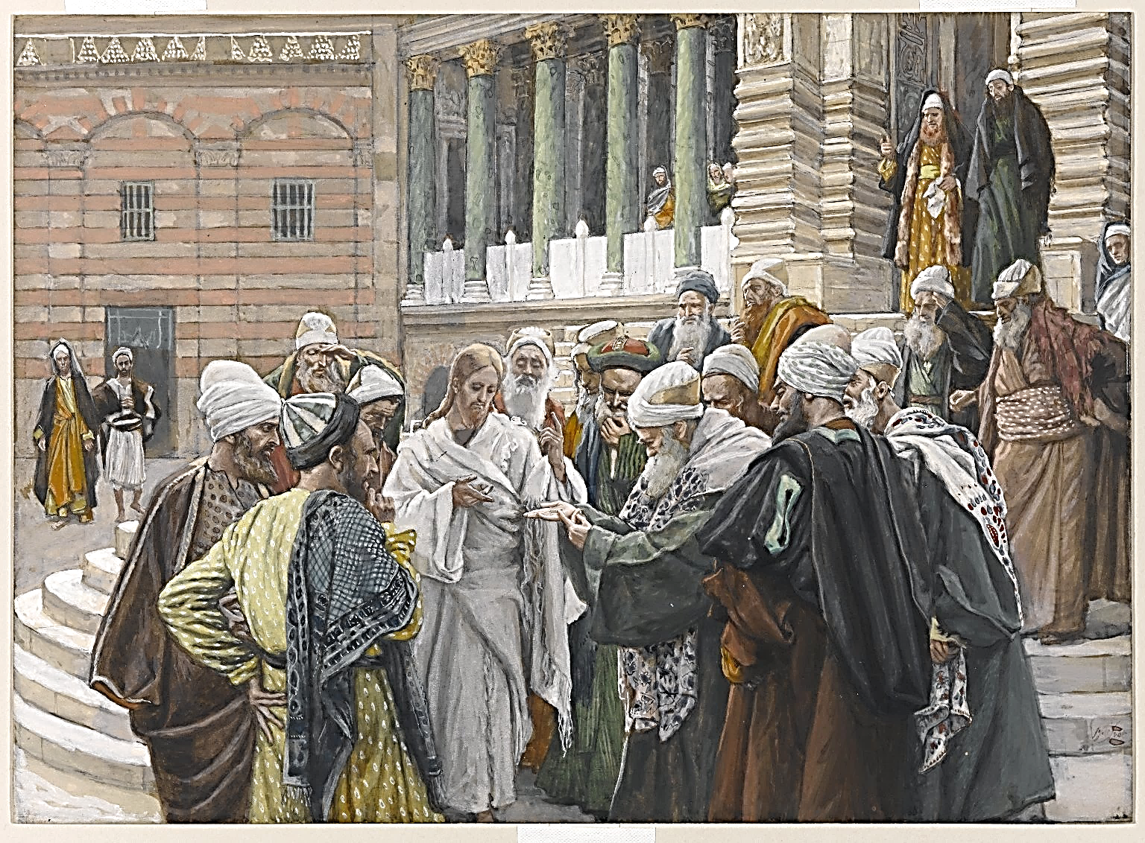
il disabile
è una persona umiliata dalla sua disabilità
lo troviamo in preghiera davanti a Dio
Gesù gli ordina davanti a tutti di alzarsi e
lui lo fa non si vergogna!!!
dimostra la sua fede ubbidendo al comando “assurdo” e in tal modo si salva!!!
la gente
v 14. I farisei vogliono uccidere Gesù
v 15: a differenza dei religiosi, molti
seguirono Gesù e furono guariti
bisogna credere e seguire Gesù
NON bisogna discutere la Parola di Dio come fecero i Farisei

Slide 6
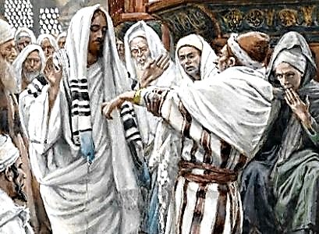
Gesù
Si vede osservato, ma non si lascia
condizionare dai Farisei e né dalle
loro regole: è vero che il sabato non
si doveva lavorare, ma aiutare non è un lavoro! Salvare una persona di sabato non è peccato!!!
Sfida i farisei chiedendo loro se è lecito fare del bene in giorno di sabato, ma loro tacciono perché capiscono che non possono dire che è peccato!
Gesù si indigna, è contristato per il loro turbamento e compie il miracolo solo dando un comando a cui l’uomo ubbidisce.

Slide 7
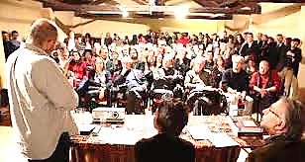
Es –lo scrittore Giovanni
Giunto alla sua vecchiaia e molto famoso, Giovanni passava quasi inosservato
a motivo della sua canizie e perché era molto schivo e solitario: aveva scritto
molti libri di successo, ma ora se ne stava in disparte.
Un giorno seppe che uno dei suoi libri sarebbe stato illustrato in un teatro: infatti,
un famoso professore universitario iniziò a spiegarlo…: il professore iniziò e
un vecchietto si alzò dall’ultima fila per sedersi con garbo in prima fila…
Man mano che la spiegazione andava avanti, Giovanni ascoltava tante stranezze sul suo libro e cominciò a fare cenno di no con la testa: tutti lo notarono!!!
Questo fece innervosire il professore e l’uomo seduto affianco a Giovanni gli disse:
stia fermo perché il relatore si irrita! Ma lui continuava!!!
Ad un tratto, il relatore si ferma, gli si avvicina e con voce stizzita gli urla:
Ma, insomma, chi crede di essere lei che dissente così platealmente? Perché mi contraria? Si rende conto di quello che sta facendo?
Sì, capisco e non sono d’accordo! Disse! A quel punto, il relatore lo interruppe dicendo:
Ma lei dissente su tutto quello che dico! E’ un professore anche lei?
No!
E allora, perché contraria me che sono erudito e stasera sono il relatore? Che diritto ha di contrariarmi?
A quel punto Gv si alzò e disse con autorità:
Io sono Giovanni, io sono l’autore di quel libro che lei sta travisando completamente!!! E’ lei che sta dicendo tante castronerie senza nemmeno avermi interpellato per sapere dall’autore il significato originale!!! E’ lei che non sa quello che dice: si vergogni!!!
Noi dobbiamo rivolgerci all’Autore per capire bene la Bibbia: a Dio!

Slide 8
Riepilogo: l’uomo con la mano secca, la reazione dei farisei e della gente
Conclusioni
i farisei: i religiosi distolgono sempre la gente da Dio e, soprattutto, mistificano/adulterano la Parola di Dio cambiandone il senso →CFR CR e Inquisizione, TdG, Mormoni, ecc…. e la gente, per colpa loro, prendendo il cattivo esempio da loro, non la osserva!!!
il danno è grave per la gente che “beve veleno” e “muore” senza saperlo.
noi dobbiamo ascoltare l’Autore e non l’nterpretazione fatta dai religiosi

Slide 9
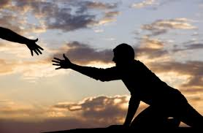
Come nell’episodio, tutti noi abbiamo degli “handicap” davanti a Dio e Lui ci ordina di alzarci in piedi per dimostrare la nostra fede, dimostrare che Lo amiamo e Lo ubbidiamo senza riserve
4. Stendi la tua mano ORA e proclama la Sua potenza come sottomissione alla Parola di Dio: stendi la tua mano a Dio per afferrarti alla Sua, ma anche per ricevere benedizioni e impegnare la tua vita al Suo servizio. Impegnati adesso!
C’è qualcuno che vuole alzarsi per impegnarsi?
F

